Slide 1
Forschungsdatenmanagement in der Geschichtswissenschaft
Virtueller Workshop im Rahmen von DARIAH-DE, 02.–03. September 2020
Kontext: Open Science
Begriffsklärung: Forschungsdaten in der Geschichtswissenschaft
Basiswissen für die Publikation von Forschungsdaten
Diese Vortragsfolien können unter den folgenden Lizenzbedingungen nachgenutzt werden: Attribution 4.0 International (CC BY 4.0)
Michael Czolkoß-Hettwer; Staatsbibliothek zu Berlin – Preußischer Kulturbesitz; ORCID iD: https://orcid.org/0000-0002-4019-9857

Slide 2
I. Kontext: Open Science als Paradigma
„Der Begriff Open Science bezeichnet einen kulturellen Wandel in der wissenschaftlichen Arbeitsweise und Kommunikation. Computergestütztes Arbeiten und digitale Kommunikation ermöglichen einen effektiveren und offeneren Informationsaustausch innerhalb der Wissenschaft und fördern den Transfer der Ergebnisse in die Gesellschaft. Der offene, durch möglichst wenige finanzielle, technische und rechtliche Hürden behinderte Zugang zu wissenschaftlichen Publikationen, Forschungsdaten und wissenschaftlicher Software erweitert die Transparenz und die Möglichkeiten zur Qualitätssicherung wissenschaftlicher Arbeit, erhöht durch eine verbesserte Informationsversorgung die Leistungsfähigkeit der Wissenschaft und steigert durch die Erleichterung des Wissenstransfers in Wirtschaft und Gesellschaft die auf wissenschaftlichen Erkenntnissen basierende Innovation.“
aus: Helmholtz-Gemeinschaft / Helmholtz Open Science Office, unter: https://www.helmholtz.de/forschung/open_science/ (Zugriff: 13.08.2020)
* Anmerkung: Wichtiger normativer Bezugspunkt: Berliner Erklärung über offenen Zugang zu wissenschaftlichem Wissen (Deklaration aus dem Jahr 2003)
26.10.2020
Michael Czolkoß-Hettwer
(Staatsbibliothek zu Berlin - Preußischer Kulturbesitz)

Slide 3
I. Kontext: Open Science in der Praxis
„Aus Gründen der Nachvollziehbarkeit, Anschlussfähigkeit der Forschung und Nachnutzbarkeit hinterlegen Wissenschaftlerinnen und Wissenschaftler, wann immer möglich, die der Publikation zugrunde liegenden Forschungsdaten und zentralen Materialien – den FAIR-Prinzipien* (…) folgend – zugänglich in anerkannten Archiven und Repositorien.“
DFG: Leitlinien zur Sicherung guter wissenschaftlicher Praxis. Kodex, September 2019, Leitlinie 13: Herstellung von öffentlichem Zugang zu Forschungsergebnissen, S. 18f. (Zitat S. 19)
* FAIR steht für: Findable, Accessible, Interoperable, Re-usable (siehe hierzu unter forschungsdaten.org; die ZB MED bietet unter diesem Link eine gute Beschreibung der FAIR-Prinzipen)
26.10.2020
Michael Czolkoß-Hettwer
(Staatsbibliothek zu Berlin - Preußischer Kulturbesitz)

Slide 4
I. Kontext: Open Science in der Praxis
Für Sonderforschungsbereiche (SFB) fordert die DFG:
„Ein professionelles Management der Daten wird erwartet. Daher ist die systematische Zusammenarbeit des Sonderforschungsbereichs mit Informationseinrichtungen (z.B. Bibliotheken, Rechenzentren) zu sichern. Darüber hinaus soll sichergestellt sein, dass die erschlossenen Daten im Sinne einer Langzeitarchivierung auch über das Ende der Förderung des SFB zugänglich bleiben.“ (Siehe unter folgendem Link)
→ Forschungsdatenmanagement
Definitionsansatz von Digitale Hochschule NRW:
„Unter Forschungsdatenmanagement (FDM) wird die Handhabung dieser Daten über den gesamten Daten-Lebenszyklus hinweg verstanden und schließt die Erhebung, Auswertung, (Weiter-)Verarbeitung, Archivierung und ggf. Veröffentlichung der Daten ein.“ (siehe auch unter: forschungsdaten.org)
26.10.2020
Michael Czolkoß-Hettwer
(Staatsbibliothek zu Berlin - Preußischer Kulturbesitz)

Slide 5
II. Definitionsansätze zum Begriff „Forschungsdaten“
→ generische Definition
„Zu Forschungsdaten zählen u.a. Messdaten, Laborwerte, audiovisuelle Informationen, Texte, Surveydaten, Objekte aus Sammlungen oder Proben, die in der wissenschaftlichen Arbeit entstehen, entwickelt oder ausgewertet werden. Methodische Testverfahren, wie Fragebögen, Software und Simulationen können ebenfalls zentrale Ergebnisse wissenschaftlicher Forschung darstellen und sollten daher ebenfalls unter den Begriff Forschungsdaten gefasst werden.“
DFG, Leitlinien zum Umgang mit Forschungsdaten, Stand: 30.09.2015
26.10.2020
Michael Czolkoß-Hettwer
(Staatsbibliothek zu Berlin - Preußischer Kulturbesitz)

Slide 6
II. Definitionsansätze zum Begriff „Forschungsdaten“
→ disziplinspezifische Definition
„Alle Daten, die während der Forschung benötigt und erzeugt werden.“
(…)
„Unter digitalen geistes- und kulturwissenschaftlichen Forschungsdaten werden innerhalb von DARIAH-DE all jene Quellen/Materialien und Ergebnisse verstanden, die im Kontext einer geistes- und kulturwissenschaftlichen Forschungsfrage gesammelt, erzeugt, beschrieben und/oder ausgewertet werden und in maschinenlesbarer Form zum Zwecke der Archivierung, Zitierbarkeit und zur weiteren Verarbeitung aufbewahrt werden können.“
Puhl et al. 2015, S. 12, S. 14.
26.10.2020
Michael Czolkoß-Hettwer
(Staatsbibliothek zu Berlin - Preußischer Kulturbesitz)

Slide 7
Datenpyramide geisteswissenschaftlicher Forschungsdaten nach Peter Andorfer (2015)
Publikation
Monographie, Aufsatz, Katalog, Quellenedition, Qualifikationsarbeit
Forschungsdaten
(Forschungsdaten-)
Repositorium
Arbeitsdaten
Bibliographie, Exzerpte, Notizen, Transkriptionen, Textentwürfe, Tabellen …
Quellen
Archivdokumente, Briefe, Sekundärliteratur, Kunstwerke, Zeitungen …
Analog; digitalisiert; born-digital
26.10.2020
Michael Czolkoß-Hettwer
(Staatsbibliothek zu Berlin - Preußischer Kulturbesitz)

Slide 8
III. Basiswissen – Metadaten
A) Metadaten
„Metadaten bezeichnen alle zusätzlichen Informationen, die zur Interpretation der eigentlichen Daten, z.B. Forschungsdaten notwendig oder sinnvoll sind und die eine (automatische) Verarbeitung der Forschungsdaten durch technische Systeme ermöglichen. Metadaten werden daher oft als 'Daten über Daten' bezeichnet und dienen dazu, die unterschiedlichen Informationen zu digitalen Objekten zu kategorisieren und zu charakterisieren: Technische Metadaten beinhalten z.B. Angaben zu Datenvolumen und Datenformat und sind für eine nachhaltige Datenspeicherung von zentraler Bedeutung. Deskriptive Metadaten (…) geben Auskunft über die in digitalen Objekten enthaltenen (…) Informationen und entscheiden damit über deren Auffindbarkeit, Referenzierung und Nachnutzbarkeit. (…).“
(Zitat aus: forschungsdaten.org; siehe auch den Beitrag „Metadaten und Metadatenstandards“ auf forschungsdaten.info)
In dem verlinkten Beitrag auf forschungsdaten.info wird zw. „bibliographischen bzw. administrativen“ Metadaten sowie „inhaltsbeschreibenden bzw. fachlichen Metadaten“ unterschieden
Metadaten müssen nach Standards erfasst werden → für das DARIAH-Repositorium ist der Dublin Core(Simple Standard) wichtig
26.10.2020
Michael Czolkoß-Hettwer
(Staatsbibliothek zu Berlin - Preußischer Kulturbesitz)

Slide 9
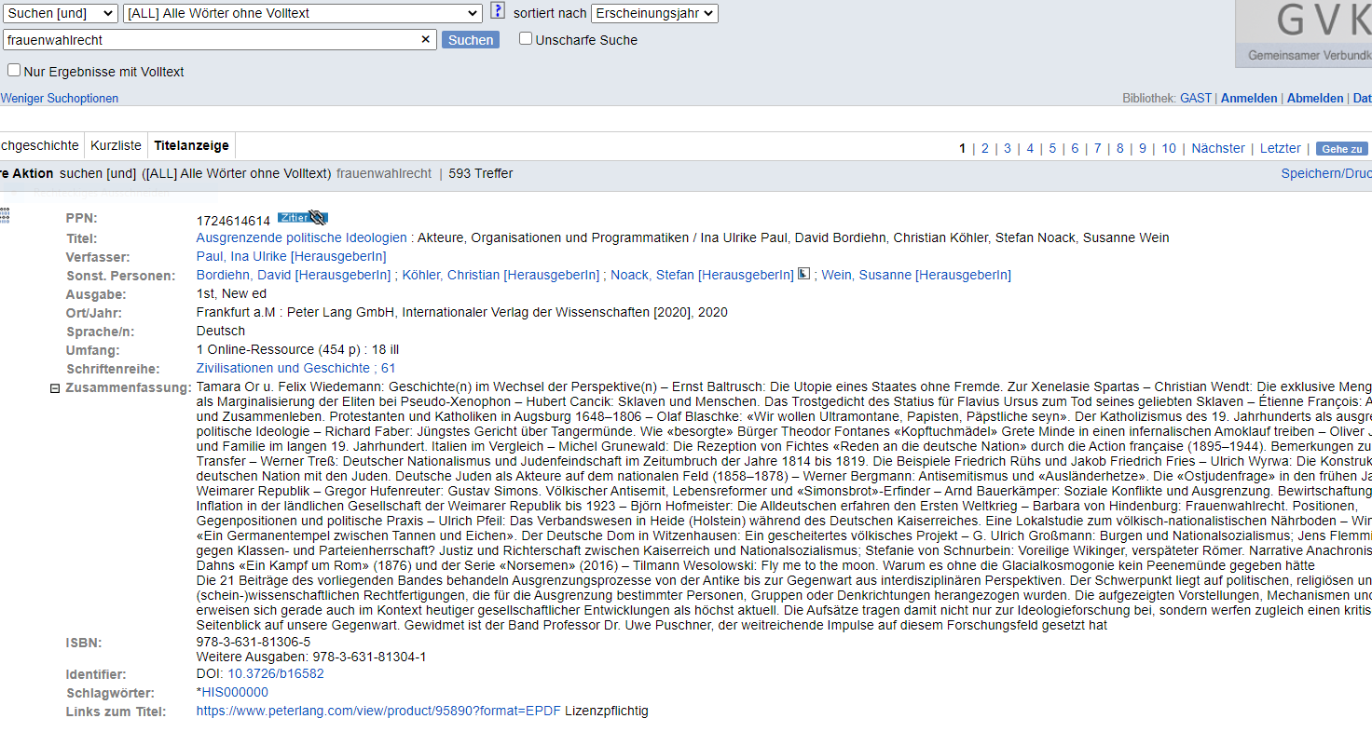
III. Basiswissen – Metadaten
Screenshot aus dem Gemeinsamen Verbund-Katalog (GVK)
26.10.2020
Michael Czolkoß-Hettwer
(Staatsbibliothek zu Berlin - Preußischer Kulturbesitz)

Slide 10
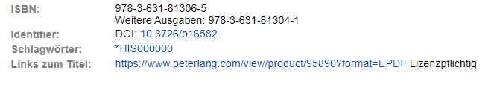
III. Basiswissen – Persistente Identifikatoren / Normdaten
Screenshot aus dem Gemeinsamen Verbund-Katalog (GVK)
B) Persistente Identifikatoren / Normdaten
PID: Persistente Identifikatoren bieten eine eindeutige Benennung (Referenzierung) einer digitalen Ressource
DOI (Digital Object Identifier) als weit verbreiteter Standard
Weitere Beispiele: URN (Uniform Resource Name), ORCID (Open Researcher Contributor Identification Initiative)
Wichtig sind in diesem Kontext auch Normdaten → siehe hier die GND: Gemeinsame Normdatei (siehe folgendes Beispiel)
26.10.2020
Michael Czolkoß-Hettwer
(Staatsbibliothek zu Berlin - Preußischer Kulturbesitz)

Slide 11
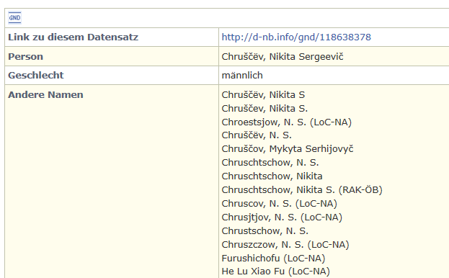
III. Basiswissen – Persistente Identifikatoren / Normdaten
26.10.2020
Michael Czolkoß-Hettwer
(Staatsbibliothek zu Berlin - Preußischer Kulturbesitz)

Slide 12
III. Basiswissen – Lizenzen
C) Lizenzen
Um eine rechtssichere Nachnutzung im Sinne der FAIR-Prinzipien zu gewährleisten, müssen Sie Ihre Forschungsdaten im DARIAH-DE Repositorium mit einer Lizenz versehen
Wichtiger Hintergrund: Werkschutz im Urheberrecht*
Empfehlung: Arbeit mit Creative Commons (CC)Lizenzen:
  offenes (liberales) Lizenz-Modell im Sinne der Open Science
  weltweit anerkannter Standard
  Ab Version 4.0 explizit für Forschungsdaten geeignet
* Anmerkung: Das Forschungsdatenmanagement berührt auch andere Rechtsgebiete, siehe hierzu die Hinweise auf der Folie am Ende.
26.10.2020
Michael Czolkoß-Hettwer
(Staatsbibliothek zu Berlin - Preußischer Kulturbesitz)

Slide 13
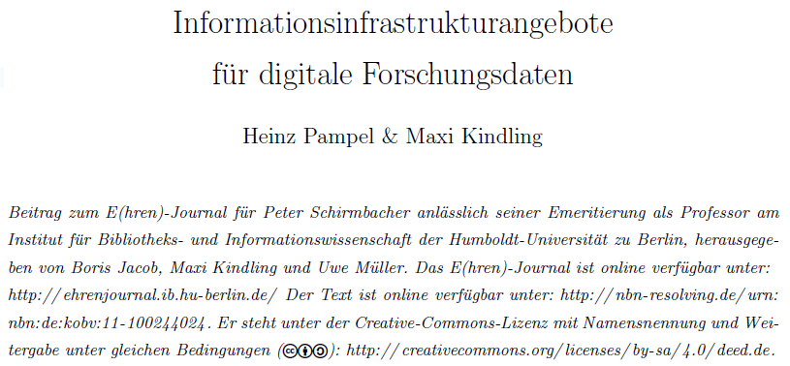
III. Basiswissen – Lizenzen
Beispiel: OA-Publikation Pampel u. Kindling 2017
Creative Commons
26.10.2020
Michael Czolkoß-Hettwer
(Staatsbibliothek zu Berlin - Preußischer Kulturbesitz)

Slide 14
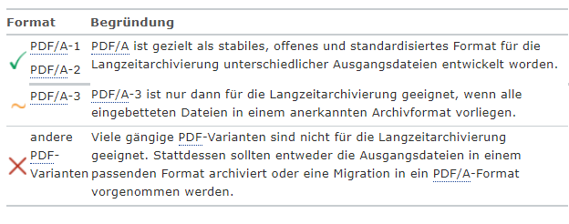
III. Basiswissen – Datenformate
D) Datenformate
Anforderungen (idealiter): weit verbreitet und standardisiert, nicht proprietär, offen dokumentiert, verlustfreie oder keine Kompression, einfach dekodierbar oder unmittelbar lesbar
Siehe: IT-Empfehlungen für den nachhaltigen Umgang mit digitalen Daten in den Altertumswissenschaften, hg. v. IANUS / Forschungsdatenzentrum Archäologie & Altertumswissenschaften: Dateiformate, Version 1.0, Stand 11.2017 (DOI:10.13149/000.111000-a)
Screenshot der zitierten Homepage
26.10.2020
Michael Czolkoß-Hettwer
(Staatsbibliothek zu Berlin - Preußischer Kulturbesitz)

Slide 15
Ausblick: Quellenkritik im digitalen Zeitalter
„Es entstehen (…) allenthalben Forschungsdaten, über deren Genese, Autorschaft und Intention die Nutzer oft wenig wissen: Digitalisate, originär digitale Quellen, Sammlungen von (Massen-)Daten, Online-Findmittel und -Kataloge oder auch verschiedene Versionen von Forschungsergebnissen von Vorträgen über digitale Reviews von Manuskriptfassungen durch mehrere Personen und pre-print Dateien bis zu ‚lebendigen′, d. h. (un-)regelmäßig angepassten elektronischen Publikationen. Der generische Begriff ‚Daten′ für die digitale Repräsentation bislang voneinander geschiedener, geordneter Wissensformen, wie Quellentext, Manuskript, Edition, Zeitschriftenaufsatz, Buch, Artefakt, Fotografie, Audio- und Filmaufnahme, zeigt an, dass Materialität, Herstellungsprozess und Verwendung sowohl der Objekte als auch ihrer Repräsentationen in der digitalen Welt zu verschwimmen beginnen. Hier muss eine digitale Quellenkritik ansetzen.“
Paulmann / Schlotheuber 2020, S. 11.
26.10.2020
Michael Czolkoß-Hettwer
(Staatsbibliothek zu Berlin - Preußischer Kulturbesitz)

Slide 16
Zitierte Literatur
Peter Andorfer: Forschungsdaten in den (digitalen) Geisteswissenschaften. Versuch einer Konkretisierung (DARIAH-DE Working Papers, Nr. 14), Göttingen 2015 (URN: urn:nbn:de:gbv:7-dariah-2015-7-2).
Johannes Paulmann / Eva Schlotheuber: Digitale Wissensordnung und Datenqualität: Herausforderungen, Anforderungen und Beitrag historisch arbeitender Wissenschaften, in: Archivar. Zeitschrift für Archivwesen 73/1 (2020), S. 9–12 (Link).
Johanna Puhl / Peter Andorfer / Mareike Höckendorff / Stefan Schmunk / Juliane Stiller / Klaus Thoden: Diskussion und Definition eines Research Data LifeCycle für die digitalen Geisteswissenschaften (DARIAH-DE Working Papers, Nr. 11), Göttingen 2015 (URN: http://nbn-resolving.de/urn:nbn:de:gbv:7-dariah-2015-4-4).
Die zitierten Dokumente (sowie weitere Materialien und Informationen) der Deutschen Forschungsgemeinschaft DFG finden Sie unter diesem Link.
26.10.2020
Michael Czolkoß-Hettwer
(Staatsbibliothek zu Berlin - Preußischer Kulturbesitz)

Slide 17
Zum Weiterlesen …
Sehr gute Informationsplattformen sind das Wiki forschungsdaten.orgund die federführend von der Uni Konstanz betreute Informationsplattform forschungsdaten.info.
Hinsichtlich des Aufbaus der Forschungsdateninfrastruktur ist das beherrschende Thema in Deutschland derzeit die Nationale Forschungsdateninfrastruktur (nfdi.de), in deren Kontext die wissenschaftlichen Communities Konsortien aufbauen. Für die historisch arbeitenden Geisteswissenschaften befindet sich das Konsortium NFDI 4 Memory im Aufbau.
Im EU-Kontext ist die European Open Science Cloud relevant.
Viele Interessante Beiträge zum Thema finden sich in Bausteine Forschungsdatenmanagement.
26.10.2020
Michael Czolkoß-Hettwer
(Staatsbibliothek zu Berlin - Preußischer Kulturbesitz)

Slide 18
Nachtrag: Rechtliche Aspekte des FDM I
Hintergrund: Die rechtlichen Rahmenbedingungen für das FDM, aber auch allgemein für die digitale Lehre und Forschung, sind derzeit in einem sehr dynamischen Wandel begriffen. Insofern gilt: selbst Publikationen zum Thema, die erst vor wenigen Jahren erschienen sind, sind oft bereits in mancherlei Hinsicht überholt.
Neben dem Urheberrecht berührt das Thema FDM unter anderem auch folgende Rechtsbereiche: Datenschutzrecht, Persönlichkeitsrecht, Datenbankschutzrecht, Zweitveröffentlichungsrecht …
(Einige) neuere zentrale Gesetzestexte:
  Urheberrechts-Wissensgesellschafts-Gesetz (UrhWissG) – trat zum 01.03.2018 in Kraft und gilt zunächst für 5 Jahre
  „DSM-Richtlinie“: Richtlinie (EU) 2019/790 (Urheberrecht im digitalen Binnenmarkt) – diese EU-Richtlinie muss bis Juni 2021 in nationales Recht umgesetzt werden
  EU-Datenschutzgrundverordnung (DSGVO) – EU-Gesetz, seit Mai 2018 in Kraft
Wichtig für die „analoge“ wie auch die digitale Arbeit mit (und Veröffentlichung von) Archivquellen sind – je nach Träger des Archivs – das Bundesarchivgesetz bzw. die Landesarchivgesetze
26.10.2020
Michael Czolkoß-Hettwer
(Staatsbibliothek zu Berlin - Preußischer Kulturbesitz)

Slide 19
Nachtrag: Rechtliche Aspekte des FDM II
Literaturhinweise (Auswahl):
Paul Klimpel: Kulturelles Erbe digital. Eine kleine Rechtsfibel, hg. v. digiS – Forschungs- und Kompetenzzentrum Digitalisierung Berlin, Juli 2020 (urn:nbn:de:0297-zib-78644).
Zum Thema Creative Commons Lizenzen: das Hochschulbibliothekszentrum NRW (hbz), Wikimedia Deutschland e.V. und die Deutsche UNESCO-Kommission haben einen Praxisleitfaden zur Nutzung der CC Lizenzen herausgegeben: Link
26.10.2020
Michael Czolkoß-Hettwer
(Staatsbibliothek zu Berlin - Preußischer Kulturbesitz)

